Slide 1
ONLINE_SHOPPING_[송근]

Slide 2
목적. 타겟 고객에게 광고를 할때 상품별로 어떤 요일/시간대가 적합한가?
분석기획배경
분석
배경
19,20,21년의 온라인 쇼핑 데이터를 활용하여 코로나를 전후로 연령별, 카테고리별, 시간별 주문 건수를 분석하고 앞으로 온라인 쇼핑 시장의 미래를 예측해보자.
분석
가설
1. 다음날이 평일/휴일인 날의 소비 경향 분석
다음날이 평일인 경우와 휴일인 경우를 비교하면 후자의 구매건수가 더 많을 것이다.
2. 시간대별 거래건수 분석
보통 09~18시까지 업무시간이고 그 후에 개인시간을 보내기 때문에 퇴근한 이후의 시간대에 거래건수가 많을 것이다.
3. 카테고리를 실내/외, 생활/취미용품 등 다양한 그룹으로 나눠서 분석
20대는 생활용품을 구매하기 보다는 취미용품을 구매하는 비율이 30,40,50대보다 많을 것이다.
코로나 이후 실외활동에 필요한 제품보다는 실내활동에 필요한 제품의 주문건수가 늘었을 것이다.

Slide 3
목적. 타겟 고객에게 광고를 할때 상품별로 어떤 요일/시간대가 적합한가?
분석절차소개
1
데이터 탐색
데이터 형태, 타입, 컬럼명 확인 및 변경
2
결측치, 이상치 처리
결측치, 이상치 확인
3
파생변수 생성
DAILY, INOUT 파생변수 생성
4
단/이/다변량 분석
각 변수의 데이터 특성, 두 변수/두 변수 이상 간의 관계를 시각화
5
분석가설 및 검정
분석가설 및 ANOVA검정
6
결과 및 느낀점
분석 결과 및 분석 진행하면서 느낀점

Slide 4
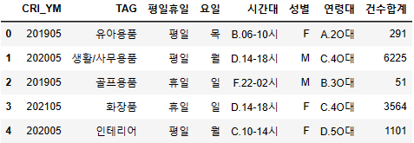
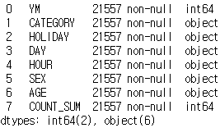
목적. 타겟 고객에게 광고를 할때 상품별로 어떤 요일/시간대가 적합한가?
분석내용(데이터 형태, 타입, 컬럼명 확인 및 변경)
데이터가 년도, 카테고리, 평일휴일, 요일, 시간대, 성별, 연령대 별로 건수의 합계를 보여줌.
집계된 데이터임을 확인.
21557개 행과 8개 열의 형태를 이루고 있음.
데이터 타입이 int와 ojbect로 나누어짐.

Slide 5
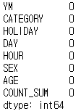
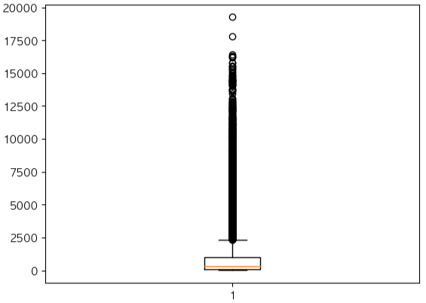
목적. 타겟 고객에게 광고를 할때 상품별로 어떤 요일/시간대가 적합한가?
분석내용(결측치, 이상치 확인)
모든 컬럼에 결측치가 존재하지 않음을 확인.
온라인쇼핑 데이터에서 수치형 데이터인 COUNT컬럼의 값만 확인했지만 집계된 데이터(거래건수합계)라 이상치 처리X

Slide 6
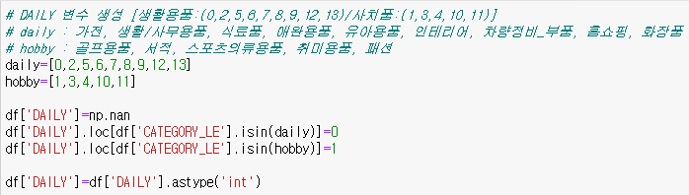
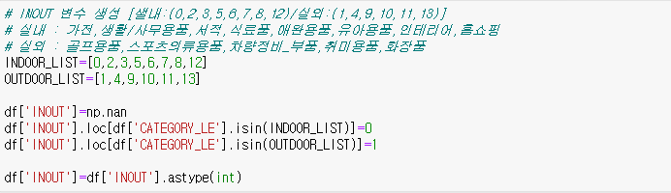
목적. 타겟 고객에게 광고를 할때 상품별로 어떤 요일/시간대가 적합한가?
분석내용(파생변수 생성)
DAILY 변수 생성 (생활용품/취미용품)
[생활: 가전, 생활/사무용품, 식료품, 애완용품, 유아용품, 인테리어, 차량장비_부품, 홈쇼핑, 화장품]
[취미: 골프용품, 서적, 스포츠의류용품, 취미용품, 패션]
INOUT 변수 생성 (실내용품/실외용품)
[실내: 가전, 생활/사무용품, 서적, 식료품, 애완용품, 유아용품, 인테리어, 홈쇼핑]
[실외: 골프용품, 스포츠의류용품, 차량정비_부품, 취미용품, 화장품]

Slide 7
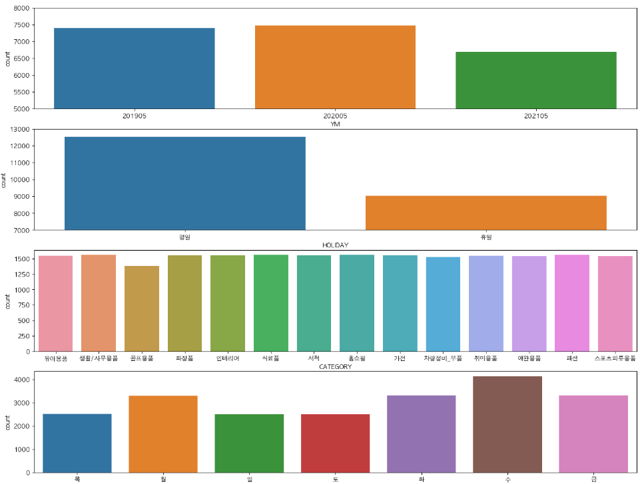
목적. 타겟 고객에게 광고를 할때 상품별로 어떤 요일/시간대가 적합한가?
분석내용(단변량 분석)
YM: 세개의 년도를 비교하였을때 비슷한 데이터수가 나올 것이라 예상했지만, 21년도의 데이터수가 19,20년도 데이터 수보다 작음을 확인.
CATEGORY: 유아용품~스포츠의류용품까지의 카테고리 데이터 수를 비교하였을 때, 골프용품의 데이터 수가 작음.
-> 거래건수가 존재하지 않으면 집계가 안됨.(Null값X)
HOLIDAY: 평일, 휴일로 생각하여 데이터 수가 5:2로 나올 것으로 예상했지만 공휴일이 휴일에 포함되어 데이터수가 4:3으로 나타남.
DAY: 목토일<월화금<수 순으로 데이터수가 많음.
-> 요일별 추가된 공휴일 : 월(19년도), 화(20년도), 수(19,21년도), 금(20년도)

Slide 8
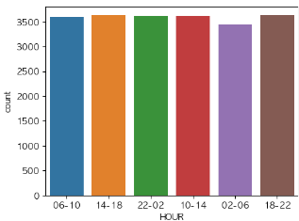
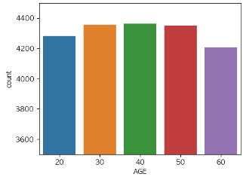
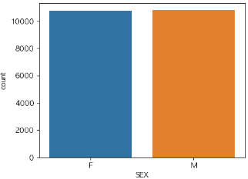
목적. 타겟 고객에게 광고를 할때 상품별로 어떤 요일/시간대가 적합한가?
분석내용(단변량 분석)
HOUR: 02-06 시간대의 데이터 수가 다른 시간대 데이터 수보다 적음을 확인.
-> 02-06 시간대에 거래가 없는 카테고리나 연령대가 있을 것으로 예상
SEX: 남녀의 데이터 수가 비슷함을 확인.
AGE: 40대>30대>50대>20대>60대 이상 순으로 나이대별 데이터 수가 차이남을 확인.

Slide 9
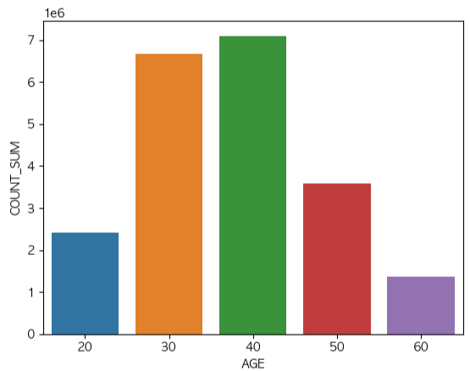
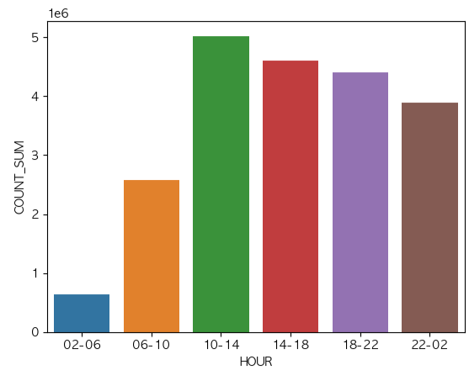
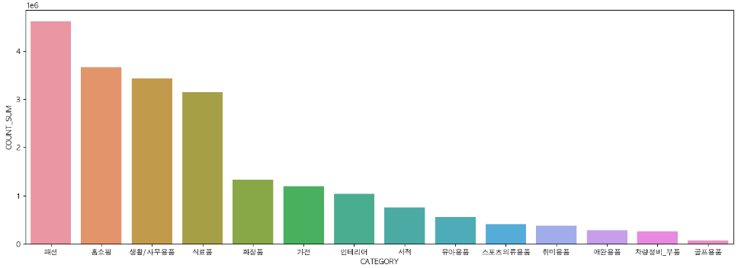
목적. 타겟 고객에게 광고를 할때 상품별로 어떤 요일/시간대가 적합한가?
분석내용(이변량 분석)
* AGE/COUNT_SUM
30~40대의 거래건수가 높은 것으로 나타나며, 특히 40대가 가장 많음.
30~40대의 거래건수의 비율이 전체의 65% 이상임.
다른 연령에 비해 40대의 거래건수가 2~5배 가량 높은 것으로 나타남.
* HOUR/COUNT_SUM
시간대별 거래건수는 02-6시에서 가장 낮고 10-14시에 가장 높음.
10-14시, 14-18시, 18-22시에서의 거래건수 비율은 각각 20% 이상임.
* CATEGORY/COUNT_SUM
패션, 홈쇼핑, 생활/사무용품, 식료품 순으로 거래건수가 많음.
전체에서 4개 카테고리(패션, 홈쇼핑, 생활/사무용품, 식료품)의 거래건수 비율이 70% 이상임.

Slide 10
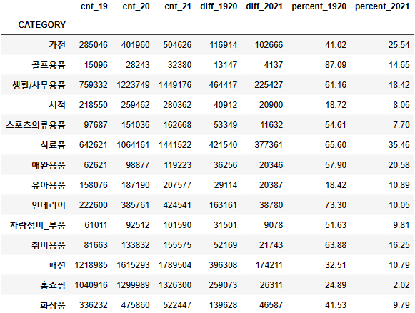
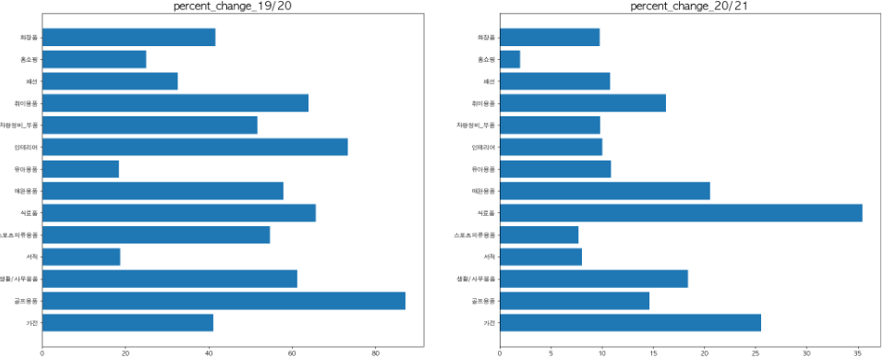
목적. 타겟 고객에게 광고를 할때 상품별로 어떤 요일/시간대가 적합한가?
분석내용(다변량 분석)
* 카테고리/년도별 건수합계 분석 및 시각화
모든 카테고리에서 거래건수가 큰 폭으로 상승함.
20/21년도 온라인 쇼핑 시장이 아직 커지고 있지만, 19/20년도와 비교하면 건수차이가 점차 줄고있고 성장도 더디게 될 것으로 예상
19/20년에는 골프용품>인테리어>식료품>취미용품 순으로 증감률이 높고, 20/21년에는 식료품>가전>애완용품>생활/사무용품 순으로 증감률이 높음.
두 그래프에서 식료품의 증감률은 높은 편으로 나타남.

Slide 11
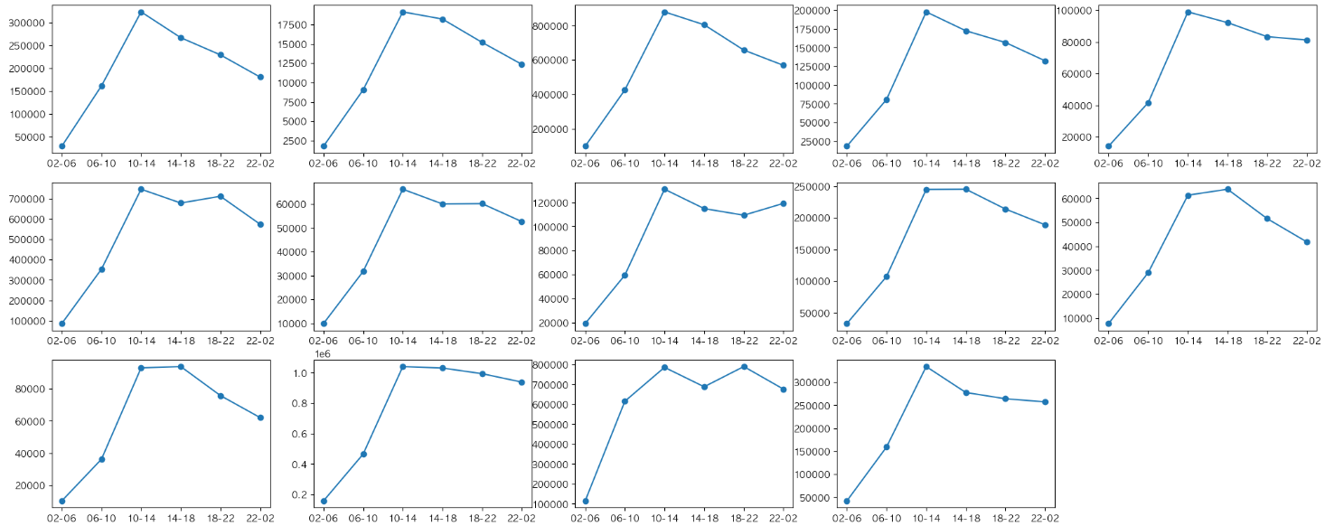
목적. 타겟 고객에게 광고를 할때 상품별로 어떤 요일/시간대가 적합한가?
분석내용(다변량 분석)
가전
골프용품
생활/사무용품
서적
스포츠의류용품
* 카테고리/시간대별 건수합계 분석 및 시각화
대부분의 그래프에서 02-06시에 가장 낮고 점차 늘어나 10-14시, 14-18시에서 건수합계가 가장 많아져서 정점을 찍고 낮아지는 경향을 보임.
다른 형태를 보이는 그래프 존재
-> 식료품, 애완용품, 홈쇼핑: 10-14시, 18-22시의 건수합계가 많음.
-> 유아용품: 10-14시, 22-02시의 건수합계가 많음.
-> 패션: 10-14시~22-02시까지의 모든 건수합계 비율이 20% 이상임.
식료품
애완용품
유아용품
인테리어
차량정비_부품
취미용품
패션
홈쇼핑
화장품

Slide 12
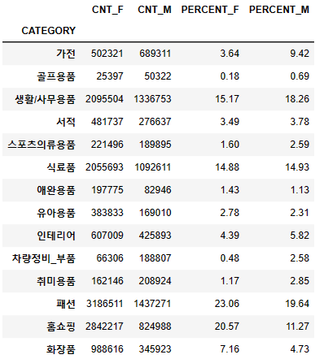
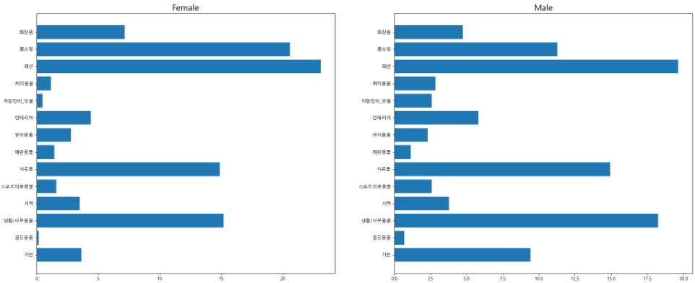
목적. 타겟 고객에게 광고를 할때 상품별로 어떤 요일/시간대가 적합한가?
분석내용(다변량 분석)
* 카테고리/성별 건수합계 분석 및 시각화
여성 거래건수는 패션 >홈쇼핑>생활/사무용품>식료품 순으로 높음.
남성 거래건수는 패션>생활/사무용품>식료품>홈쇼핑 순으로 높음.
카테고리별 남녀 거래건수 비율이 전체적으로 비슷하지만 홈쇼핑, 가전에서 5% 이상 차이가 남.

Slide 13
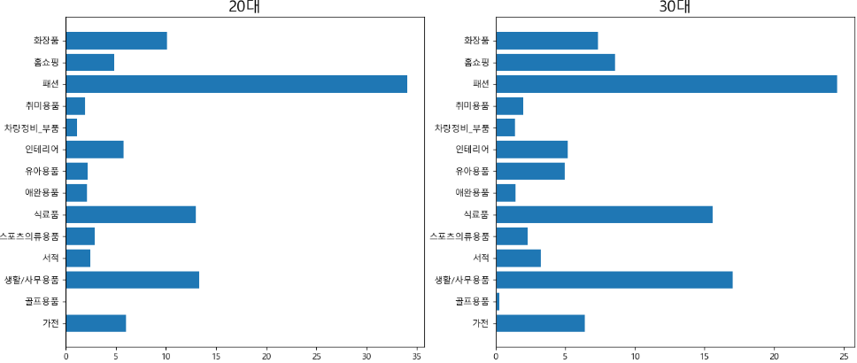
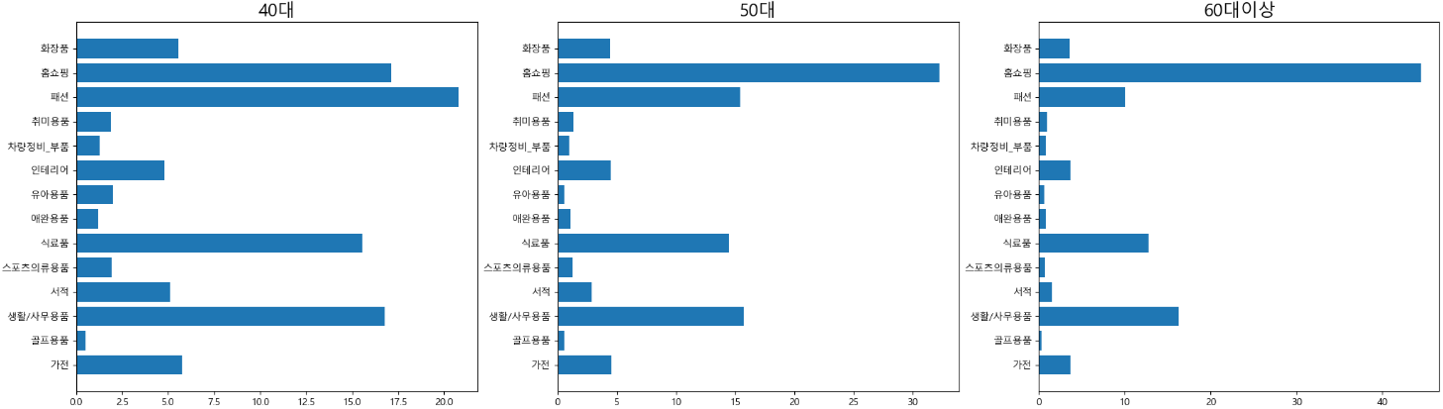
목적. 타겟 고객에게 광고를 할때 상품별로 어떤 요일/시간대가 적합한가?
분석내용(다변량 분석)
* 카테고리/연령별 건수합계 분석 및 시각화
20-40대에서 거래건수 비율이 가장 높은 카테고리는 ‘패션이고, 50-60대이상에서 거래건수 비율이 가장 높은 카테고리는 ‘홈쇼핑’이다.
20-60대이상으로 연령대가 높아질수록 ‘패션’비율이 줄어들고 ‘홈쇼핑‘ 비율이 높아진다.
모든 연령대의 거래건수비율이 10%가 넘는 카테고리는 생활/사무용품, 식료품, 패션이다.

Slide 14
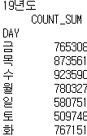
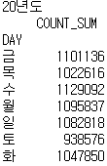
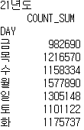

목적. 타겟 고객에게 광고를 할때 상품별로 어떤 요일/시간대가 적합한가?
분석내용(분석가설 및 검정)
* 평일/휴일 경우의 소비 경향
[19년도]
목(873561)>금, 금(765308)>토, 토(509748)>일
- 평평 > 평휴 > 휴휴
[20년도]
수(1129092)>목, 토(938576)>일
- 평평 > 휴휴
[21년도]
월(1577890)>화, 목(1216570)>금, 금(982690)>토, 토(1101122)>일, 일(1305148)>월
- 평평 > 휴평 > 평평 > 휴휴 > 평휴
평일/휴일에 따른 거래건수 차이를 분석하기 전에는 다음날이 휴일인 경우의 거래건수가 많을 것이라 예상함.
19,20,21년도의 특정할 수 있는 모든 경우를 분석한 결과 -> 당일이 평일이면서 다음날이 평일인 경우의 거래건수가 가장 많음.
P_value값이 0.05보다 낮아 COUNT_SUM과 DAY는 서로 유의미함. (ANOVA 검정)

Slide 15
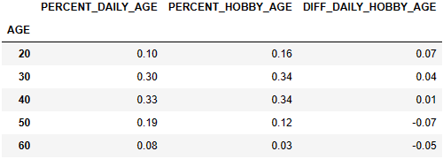
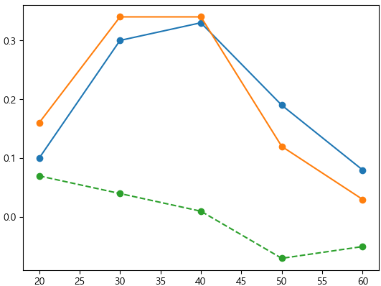
목적. 타겟 고객에게 광고를 할때 상품별로 어떤 요일/시간대가 적합한가?
분석내용(분석가설 및 검정)
* 생활/취미용품
20대는 실용적이고 꼭 필요한 용품(생활용품)을 구매하기 보다는 개인의 취미를 위한 용품(취미용품)을 30,40,50대 보다 더 많이 구매할 것으로 예상.
전체 연령에서 생활용품보다 취미용품 구매를 더 많이하는 나이대는 20대이고 20대부터 40대까지 생활용품 구매 비율이 더 높음.
40대에 구매 비율이 비슷해지며 50대부터 60대이상까지는 생활용품 구매 비율이 더 높음.
# 연령대별 생활용품 비율(파랑)
# 연령대별 취미용품 비율(주황)
# 연령대별 생활/취미용품 비율 차이(초록/점선)

Slide 16
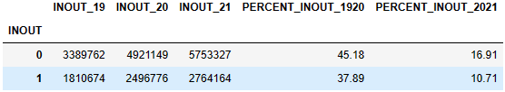

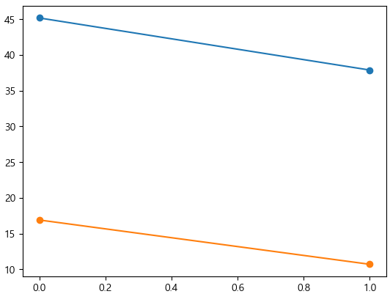
목적. 타겟 고객에게 광고를 할때 상품별로 어떤 요일/시간대가 적합한가?
분석내용(분석가설 및 검정)
* 실내/실외
코로나 이후 실외활동에 필요한 제품보다는 실내활동에 필요한 제품의 주문 건수가 늘었을 것이다.
19/20년도, 20/21년도의 증감률을 확인하였을 때, 실외보다 실내의 증감률이 더 높음을 확인.
P_value값이 0.05보다 낮아 COUNT_SUM과 CATEGORY는 서로 유의미함. (ANOVA 검정)

Slide 17
목적. 타겟 고객에게 광고를 할때 상품별로 어떤 요일/시간대가 적합한가?
분석내용(결과)
요일(평일/휴일)
전체 카테고리에 적용가능한 결과
- 다음날이 휴일인 경우보다는 평일인 경우에 건수합계가 높은 것으로 확인.
- 전체 시간대 중에 02-06시의 건수합계가 가장 낮음.
다음날이 평일인 경우에 광고를 해야하고 02-06 시간대는 피해야함.
시간대(1순위 > 2순위)
10-14시 > 14-18시
가전, 골프용품, 생활/사무용품, 서적, 스포츠의류용품, 패션, 화장품
10-14시 > 18-22시
식료품, 애완용품
10-14시 > 22-02시
유아용품
14-18시 > 10-14시
인테리어, 차량정비_부품, 취미용품
18-22시 > 10-14시
홈쇼핑

Slide 18
목적. 타겟 고객에게 광고를 할때 상품별로 어떤 요일/시간대가 적합한가?
분석내용(결과)
성별
여성 거래건수는 패션>홈쇼핑>생활/사무용품>식료품 순으로 높음.
남성 거래건수는 패션>생활/사무용품>식료품>홈쇼핑 순으로 높음.
연령대
20-40대에서 거래건수 비율이 가장 높은 카테고리는 ‘패션’이고 50-60대 이상에서 거래건수 비율이 가장 높은 카테고리는 ‘홈쇼핑‘이다.
모든 연령대의 거래건수 비율이 10%가 넘는 카테고리는 생활/사무용품, 식료품, 패션임.
생활/취미용품
전체 연령에서 생활용품보다 취미용품 구매를 더 많이 하는 나이대는 20대이고 20대부터 40대까지 취미용품 구매 비율이 더 높음.
40대에 구매 비율이 비슷해지며 50대부터 60대이상까지는 생활용품 구매 비율이 더 높음.
실내/실외
19/20년도, 20/21년도의 증감률을 확인하였을 때, 실외보다 실내의 증감률이 더 높음.

Slide 19
목적. 타겟 고객에게 광고를 할때 상품별로 어떤 요일/시간대가 적합한가?
분석을 진행하면서 느낀점
평일/휴일에 따른 소비경향을 분석할 때,
집계 데이터라서 년도마다 공휴일이 다름으로 요일별 데이터 수가 다르기 때문에 카테고리마다 적합한 요일을 분석하는 것에 제한적인 것을 느꼈습니다.
Category와 같이 여러 개의 값을 가지는 컬럼을 시각화 할 때,
10개 이상의 그래프를 그리면 한번에 볼 수 있어서 좋지만 특정 그래프를 설명할 수 있는 그래프 제목, 범례 등과 같은 부분들을 신경을 쓴다면 보는 입장에서 더 쉽게 이해할 수 있음을 느꼈습니다.
카테고리를 생활용품/취미용품으로 나눌 때,
어떤 카테고리가 어떤 집단으로 들어가야 할지 판단하기 어려웠습니다. 다른 사람이 봐도 타당하다고 느끼고 이해할 만한 집단을 설정해야함을 느꼈습니다.

